Slide 1
Séminaire rénovation BTS électrotechnique
Epreuve E6.1
Unité 61 « Conception – étude détaillée »
Objectif de l’épreuve
Contenu de l’épreuve
Evaluation

Slide 2
Notes:
Coefficient : 3 sur un total de 24 soit ¼ des points pour les épreuves du domaine professionnel hors écrit
Epreuve de conception, dans le prolongement de l’avant-projet vise à fournir les éléments nécessaires à la réalisation du projet.
C7 : Simuler …. est mobilisée pour confirmer les caractéristiques des constituants établies lors de l’avant-projet
Saisie des architectures des chaînes d’information et de puissance.
Paramétrage/configuration de l’outil de simulation : chaînes d’information et de puissance
Paramétrage/configuration des normes à prendre en compte (NFC 15-100 pour les installations électriques par exemple)
C9 : Choisir …. est mobilisée pour choisir des références constructeurs
Consulter les bases de données fabricants
Choisir des références en cohérence avec les résultats de simulation
Établir une nomenclature des références
C11 : Réaliser …. est mobilisée :
Produire les schémas
Constituer les dossiers
Produire des notices d’utilisation
…

Slide 3
Notes:
Epreuve ponctuelle pratique pour les candidats :
Scolaires dans des établissements publics ou privés sous contrat
Apprentis dans des CFA ou sections d’apprentissage habilités
Formation professionnelle continue dans des établissements habilités.
C’est-à-dire pour la grande majorité des candidats.
Pour les autres candidats :
Formation professionnelle continue dans des établissements habilités CCF → CCF
Les autres (candidats libres) : épreuve ponctuelle orale
Applications numériques :
La simulation d’éclairage ;
La conception automatisée d'installations électriques basse tension ;
la conception et la vérification des installations électriques privées de haute tension catégorie A ;
la conception des installations photovoltaïques ;
la conception de la documentation qui sera nécessaire pour réaliser la partie électrique d’un projet :
schémas électriques ;
schémas d’implantations ;
nomenclatures des matériels ;
carnets de câbles ;
folios borniers ;
synoptiques.
Validation académique :
Un dossier est établi pour chaque projet afin de présenter le support de travail et les tâches à réaliser, il comporte:
• Une présentation du projet ;
• La définition de la demande ;
• Un contrat individuel de tâches par étudiant (apprenti).
La commission valide le support de l’étude et la problématique

Slide 5
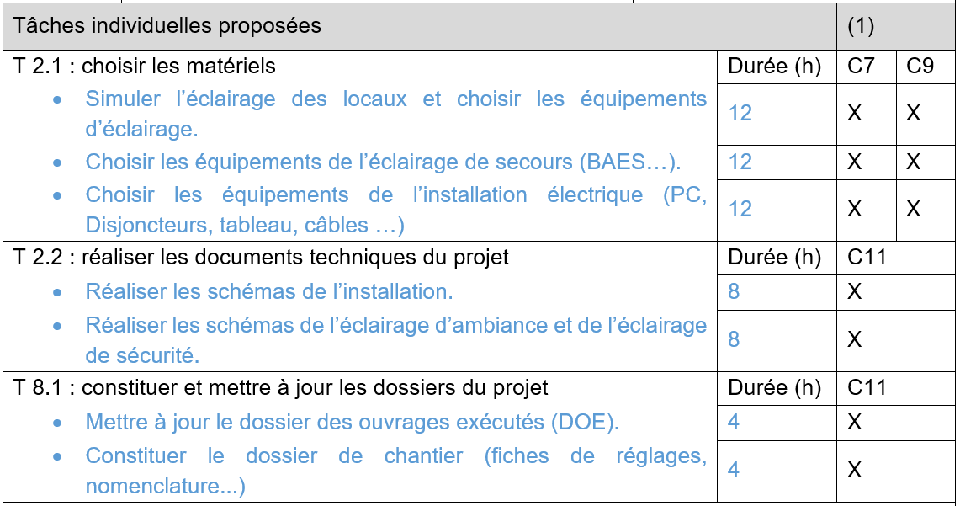
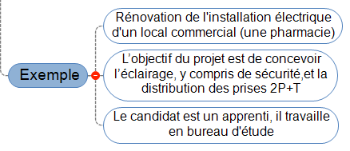
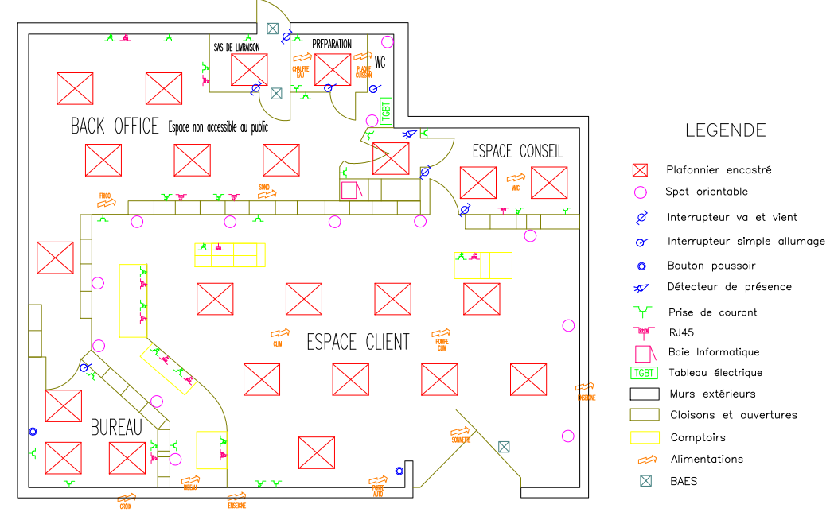
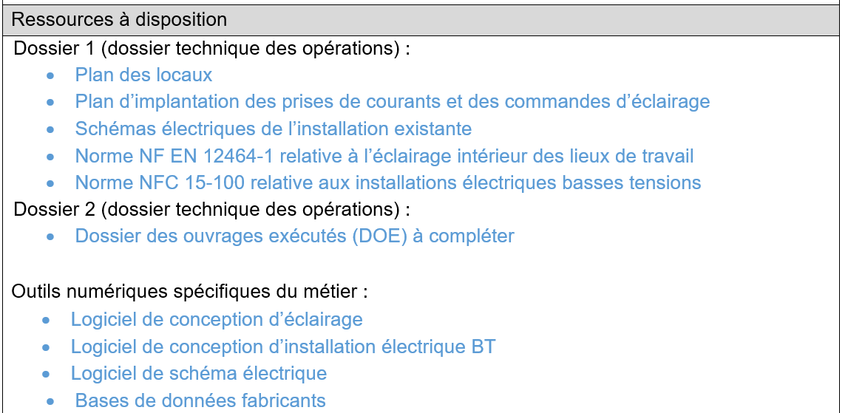
Notes:
Tableau des tâches :
En noir, fiche vierge générique. La fiche complète est fournie dans le RPF
En bleu, descriptif des tâches pour ce projet
La somme des heures est bien égale à 60 (12 x 3 + 8x2 + 4x2 = 36+16+8 = 60)

Slide 6
Notes:
L’évaluation se déroule en deux temps :
L’équipe enseignante se charge de l’évaluation des compétences C7 et C9 pendant les 60heures que dure l’étude.
La commission d’examen se charge d’évaluer la compétence C11 lors d’une soutenance orale de l’étude détaillée par le candidat.
Évaluation de l’équipe enseignante : revue de projet par exemple
Stage : Lorsque U61 a été retenue comme unité certificative du stage alors celuici compte pour 1/3.
Il y a dans ce cas 2 situations d’évaluation pour les compétences C7 et C9.
Chaque situation compte pour 1/3

Slide 7
Notes:
Présentation de la grille :
C7 et C9 sont bien attribuées à l’équipe enseignante
C11 est attribuée à la commission d’examen
Les critères d’observation de la compétence sont ceux du référentiel, à l’exclusion de tout autre.
Le niveau de maîtrise est évaluée sur une échelle à 4 niveaux :
Compétence non acquise
Compétence en cours d’acquisition
Compétence partiellement acquise
Compétence acquise
Evaluer le niveau de maîtrise d’une compétence :
Pour chaque critère d’observation, et selon la situation d’évaluation les évaluateurs positionnent une X sur l’un des 4 niveaux selon ce qu’ils ont observé.
Les évaluateurs positionne le niveau de maîtrise de la compétence au regard de l’ensemble des croix positionnés pour les critères d’observation de celle-ci.
Cette opération ne s’effectue pas automatiquement.
Note finale :
Une note est calculée automatiquement, elle prend en compte le niveau de maîtrise des compétences et le poids de chacune d’elle.
Chaque niveau de maîtrise possède un poids : 0% 40%, 75%, 100%
La commission d’examen saisie la note finale (au regard de la note calculée).

Slide 8
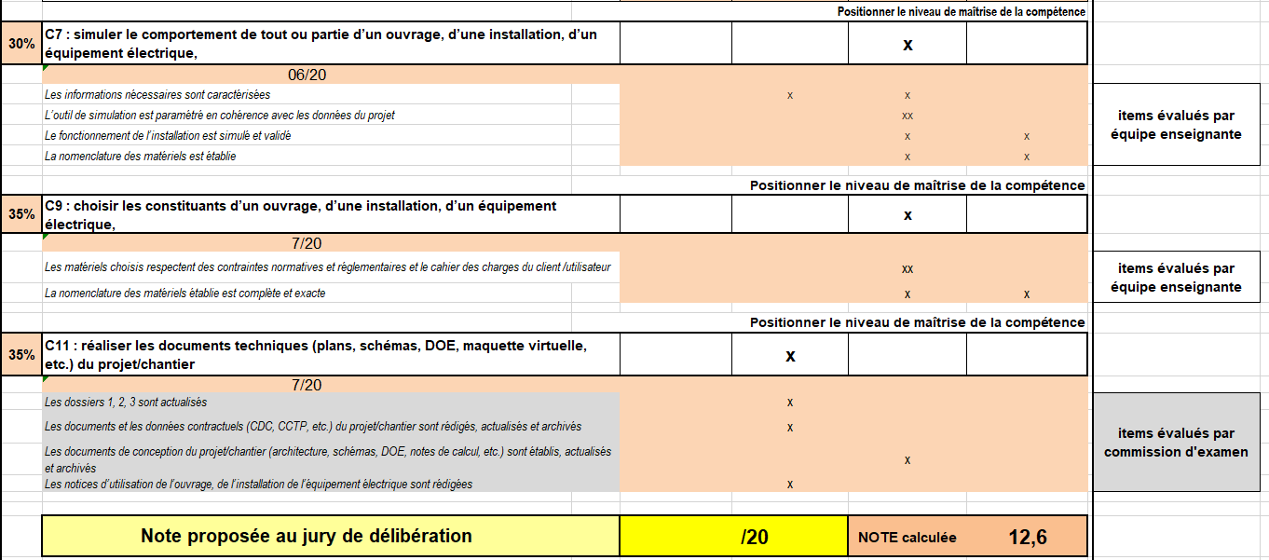
Notes:
C7 et C9 :
U61 a été retenue comme unité certificative du stage. Il y a donc 2 situations d’évaluation : le stage, le projet de 60h.
On constate que 2 croix sont présentes pour chaque critère d’observation de ces compétences, 1 par situation d’évaluation.
Chaque situation a donc le même poids.
C7 et C9 comptent pour 2/3 de la note finale, donc le projet de 60h représente bien 1/3 et le stage 1/3 de la note finale.
La commission d’examen doit saisir la note : 12,5 – 13 – 14 .. ? C’est à elle de décider.

